Slide 1
ГЛАВНОЕ УПРАВЛЕНИЕ ОБРАЗОВАНИЯ
ГРОДНЕНСКОГО ОБЛАСТНОГО ИСПОЛНИТЕЛЬНОГО КОМИТЕТА УЧРЕЖДЕНИЕ ОБРАЗОВАНИЯ
"ГРОДНЕНСКИЙ ГОСУДАРСТВЕННЫЙ
ЭЛЕКТРОТЕХНИЧЕСКИЙ КОЛЛЕДЖ
ИМЕНИ ИВАНА СЧАСТНОГО"
Занятие 22
Тема: «Элементы системы
смазки двигателя»
2021

Slide 2
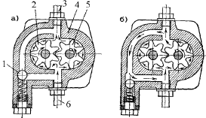
М а с л я н ы й н а с о с (рис. 2) должен подавать масло под давлением, гарантирующим проникновение масла в зазоры между трущимися деталями и сохранение оптимальной величины масляного слоя. У автотракторных двигателей широко применяются насосы шестеренчатого типа. Они просты по устройству и надежно работают.
Рисунок 2 Схема работы масляного насоса: а – при нормальном давлении; б – при повышенном давлении в системе смазки: 1 – редукционный клапан; 2 – ведомая шестерня; 3 – отвод масла из нагнетательной полости; 4 – корпус насоса; 5 – ведущая шестерня; 6 – подвод масла во всасывающую полость насоса

Slide 3
Шестеренчатые насосы выполняются с числом секций от одной до трех. Производительность масляных насосов до 400 л/ч, а мощность, затрачиваемая на привод – до 1,0 кВт. Привод масляного насоса осуществляется шестерней 5, выполненной на распределительном валу, или шестерней, находящейся в постоянном зацеплении с распределительными шестернями двигателя.

Slide 4
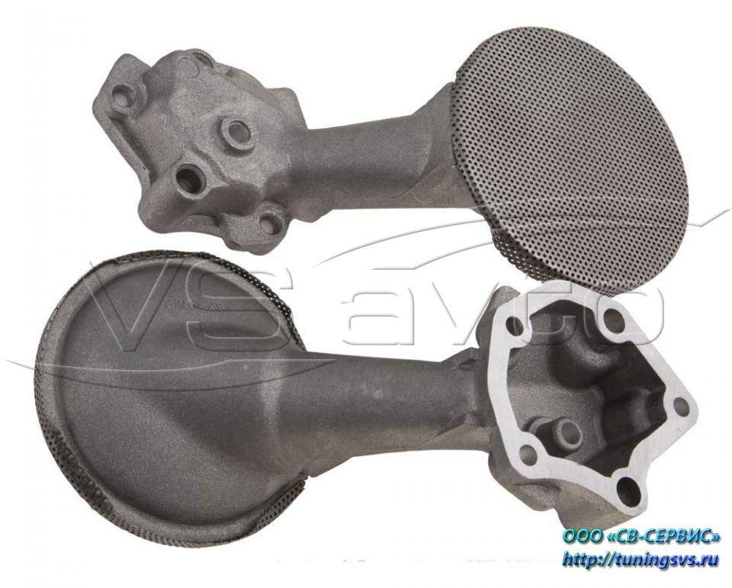
Маслоприемники насоса бывают неподвижными или плавающими и- снабжаются сетчатыми фильтрами для предварительной очистки масла. По сравнению с неподвижным плавающий маслоприемник дает возможность забирать масло в насос из верхних, наиболее чистых слоев, так как отстой и металлические частицы находятся в нижних слоях масла.

Slide 5
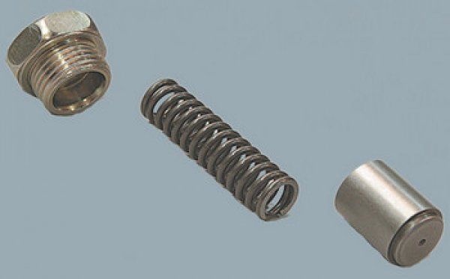
Р е д у к ц и о н н ы й к л а п а н. Давление, создаваемое насосом, зависит от частоты вращения, вязкости масла, размера зазоров и состояния двигателя. В процессе работы двигателя частота вращения и вязкость масла изменяются в широких пределах. Изменяется и состояние двигателя. Износ деталей приводит к увеличению зазоров в сопряженных узлах, при этом количество масла, вытекающее через зазоры, возрастает.

Slide 6
Для бесперебойной подачи масла ко всем сопряженным узлам производительность масляного насоса рассчитывается со значительным избытком, покрывающим возможные колебания давления. При давлении выше нормы редукционный клапан 1 (рис. 2) перепускает избыток масла в картер или во всасывающую полость насоса.

Slide 7
Редукционный клапан предохраняет систему от повреждений при чрезмерном повышении давления (рис. 2, б). Это важно при пуске непрогретого двигателя, когда вследствие большой вязкости масла давление, создаваемое насосом, резко возрастает также при засорении магистрали. Редукционный клапан устанавливается в корпус насоса и обычно пропускает от 40 до 50% масла, нагнетаемого насосом.

Slide 8
П е р е п у с к н о й к л а п а н 5 (рис. 3) служит для временного автоматического (полного или частичного) отключения масляных фильтров или масляного радиатора. Устройство перепускного клапана такое же, как редукционного клапана.

Slide 9
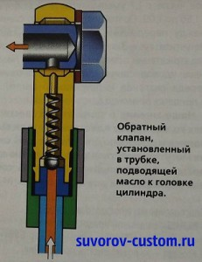
Перепускной клапан масляных фильтров полностью или частично перепускает масло, минуя фильтр, в магистраль в тех случаях, когда фильтр засорился или в периоды поступления масла в количестве, превосходящем пропускную способность фильтра.

Slide 10
Перепускной клапан масляного радиатора (если имеется) перепускает масло внутри насоса или на слив, минуя радиатор в те периоды, когда температура масла ниже нормальной и охлаждать его нет необходимости, например, во время пуска.

Slide 11
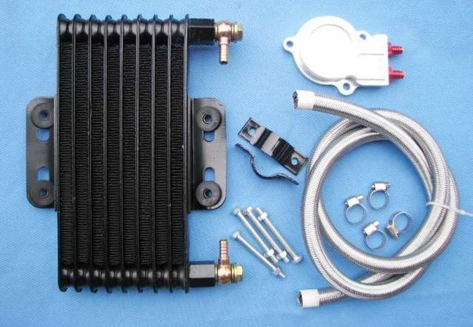
М а с л я н ы й р а д и а т о р . При повышенных температурах окружающей среды температура картерного масла значительно возрастает. Повышение температуры влечет за собой преждевременное старение масла, понижает его вязкость, ухудшает охлаждение и уменьшает мощность двигателя.

Slide 12
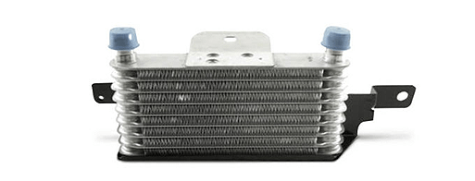
Для автоматического поддержания температуры масла в определенных, оптимальных границах и для более интенсивного принудительного охлаждения масла применяют специальные масляные радиаторы: воздушно- и водомасляные.

Slide 13
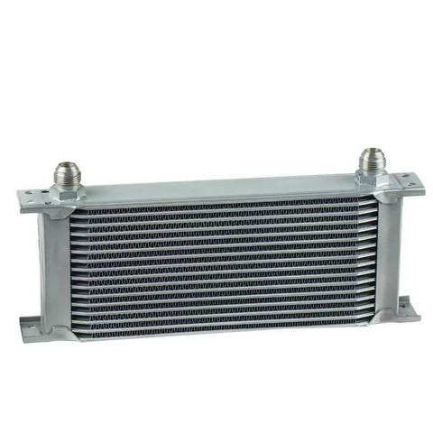
Воздушно-масляный радиатор размещается перед водяным радиатором. Охлаждение масла обеспечивается потоком воздуха, создаваемым вентилятором. Такие радиаторы получили широкое применение. По сравнению с водомасляными они интенсивно охлаждают масло, имеют меньшую массу, более просты и надежны. Водомасляный радиатор может быть размещен в любом месте двигателя, но должен быть связан с системой охлаждения. Охлаждение масла обеспечивается потоком воды, циркулирующей в системе охлаждения и омывающей радиатор.

Slide 14
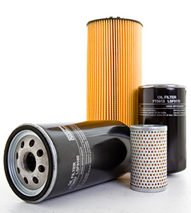
М а с л я н ы е ф и л ь т р ы . В процессе работы двигателя качество масла значительно ухудшается в результате явлений химического разложения, насыщения влагой, разжижения топливом, загрязнения механическими примесями, всегда сопутствующих работе двигателя.

Slide 15
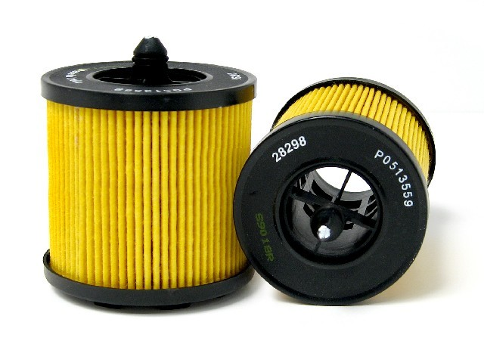
Накапливающиеся в масле твердые частицы имеют размер 1…2 мкм, реже – 3…5 мкм. Иногда размер частиц достигает 60…120 мкм, что значительно превосходит величину зазоров в сопряженных узлах и вызывает интенсивный износ деталей двигателя.

Slide 16
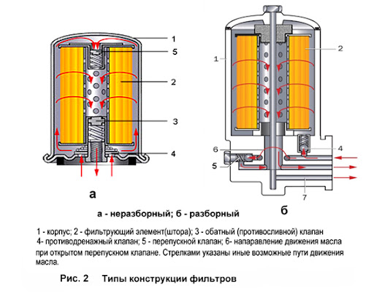
Чтобы понизить износ сопряженных деталей, необходимо непрерывно очищать масло в процессе работы двигателя с помощью специальных масляных фильтров. Наиболее распространены на ДВС механические центробежные фильтры.

Slide 17
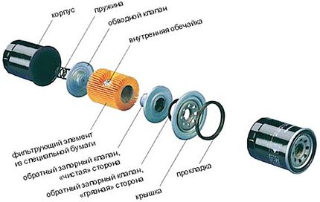
Различают фильтры предварительной, грубой и окончательной, тонкой очистки масла. Фильтры для грубой очистки обычно включаются последовательно с насосом и пропускают весь поток масла, нагнетаемый в магистраль. Фильтры тонкой очистки подключаются параллельно и очищают только часть масла.

Slide 18
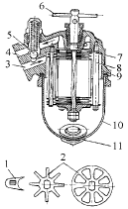
М е х а н и ч е с к и е
ф и л ь т р ы (рис. 3) обладают способностью задерживать твердые частицы и небольшую часть смолистых веществ. Их снабжают различными фильтрующими элементами; металлической сеткой, тонкими металлическими профилированными лентами, металлическими пластинами 1, войлочными пластинами, хлопчатобумажными очесами и нитками, бумажными пластинами и др. Ленточные, пластинчатые и сетчатые фильтры осуществляют грубую очистку масла, войлочные и бумажные – тонкую.
Рисунок 3 Механический фильтр:
1 – очищающая пластина; 2 – фильтрующая пластина; 3 – входной канал; 4 – выходной канал; 5 – перепускной клапан; 6 – рукоятка; 7 – стержень; 8 – стойка; 9 – корпус; 10 – отстойник; 11 – пробка

Slide 19
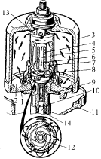
Ц е н т р о б е ж н ы е ф и л ь т р ы . Чаще всего применяются реактивные масляные центрифуги (РМЦ), основными частями которой (рис. 4) являются: корпус 11, ротор 3, ось 4 (нижней своей частью ввернута в корпус фильтра), остов ротора 7, насадок 8, пустотелая ось 9, маслоотводящая трубка 10, масляные каналы 12 и 13 и кольцевая полость 14.
Рисунок 4 Полнопоточная активно-реактивная центрифуга:
1 – основание; 2 – внутренняя полость ротора; 3 – ротор; 4 – ось; 5 – маслозаборная трубка; 6 – маслоотводящий канал; 7 – остов ротора; 8 – насадок; 9 – пустотелая ось; 10 – маслоотводящая трубка; 11 – корпус; 12 и 13 – каналы; 14 – кольцевая полость

Slide 20
Во время работы двигателя масло от насоса поступает через каналы корпуса в кольцевую полость 14 между осью 4 и трубкой, затем через радиальные отверстия оси проходит под отражатель и заполняет пространство ротора. В нем поток масла разделяется: часть неочищенного масла (около 20 %) идет на привод ротора и через форсунки стекает в картер. Основной же поток очищенного масла по верхнему ряду радиальных отверстий в корпусе ротора и его оси поступает в маслоотводящую трубку 10, а далее – в масляную магистраль.

Slide 21
При вращении ротора на его внутренних стенках под действием центробежных сил осаждаются взвешенные в масле механические примеси (продукты износа, продукты старения масла и др.) с удельным весом, превышающим плотность масла, ротор вращается с высокой скоростью (до 6000 мин-1) за счет реакции вытекающей струи масла. РМЦ проста, удобна и надежна в эксплуатации. Она сокращает эксплуатационные затраты, увеличивает срок службы масла и способствует снижению износа деталей двигателя.
Отложения, накапливающиеся в роторе, незначительны и медленно ухудшают фильтрующие свойства. Пропускная способность не зависит от количества отложений.

Slide 22
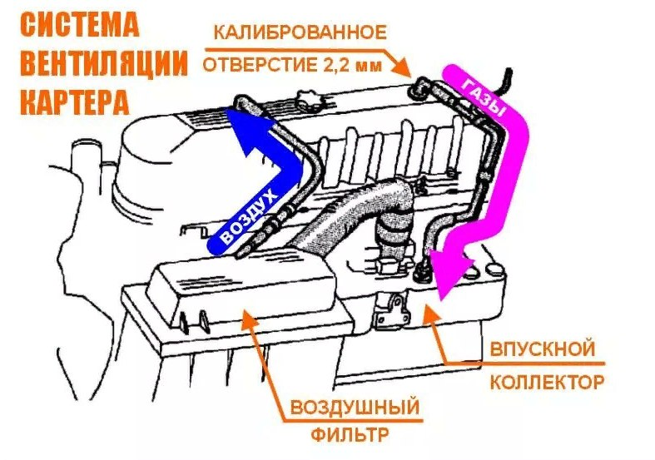
Система вентиляции картера предназначена для уменьшения выброса вредных веществ из картера двигателя в атмосферу. При работе двигателя из камер сгорания в картер могут просачиваться отработавшие газы. В картере также находятся пары масла, бензина и воды. Все вместе они называются картерными газами. Скопление картерных газов ухудшает свойства и состав моторного масла, разрушает металлические части двигателя.

Slide 23
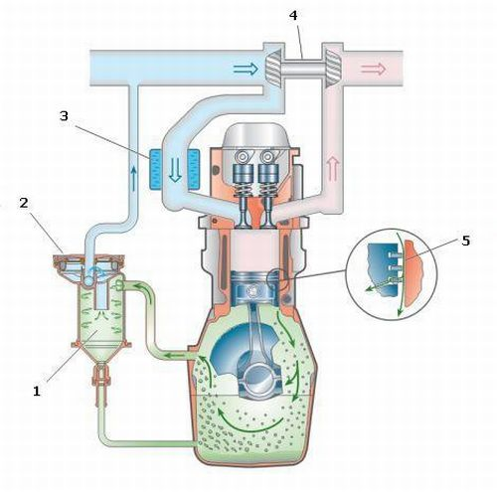
На современных двигателях применяется принудительная система вентиляции картера закрытого типа. Система вентиляции картера у разных производителей и на разных двигателях может иметь различную конструкцию. Вместе с тем можно выделить следующие общие конструктивные элементы данной системы (рис.5): маслоотделитель 1, клапан вентиляции картера 2 и воздушные патрубки.
Рисунок 5 Система вентиляции картера

Slide 24
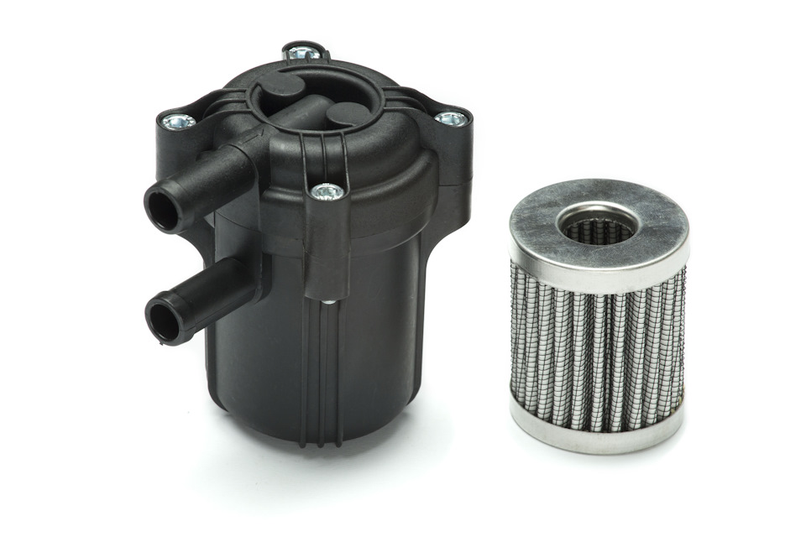
Маслоотделитель предотвращает попадание паров масла в камеру сгорания двигателя, тем самым уменьшает образование сажи. Различают лабиринтный и циклический способы отделения масла от газов. Современные двигатели оборудованы маслоотделителем комбинированного действия.

Slide 25
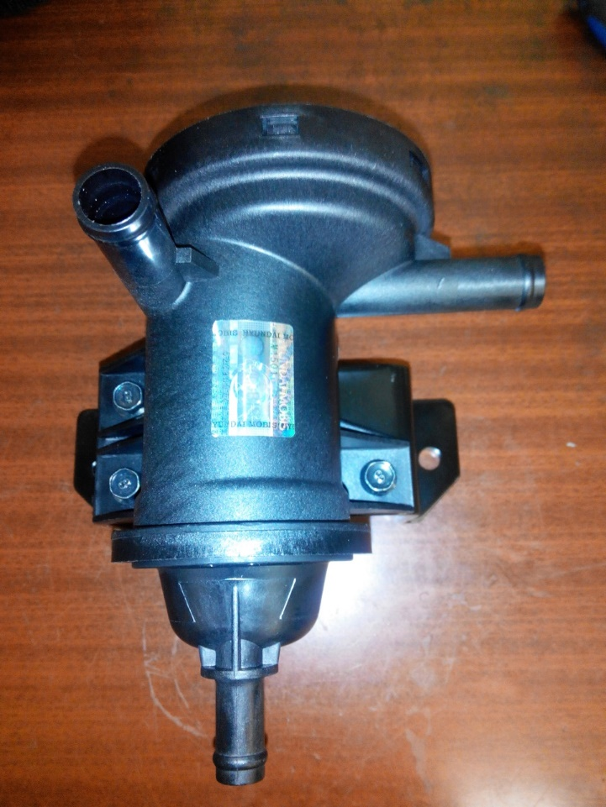
В лабиринтном маслоотделителе (другое наименование успокоитель) замедляется движение картерных газов, за счет чего крупные капли масла оседают на стенках и стекают в картер двигателя.
Центробежный маслоотделитель производит дальнейшее отделение масла от картерных газов. Картерные газы, проходя через маслоотделитель, приходят во вращательное движение. Частицы масла под действием центробежной силы оседают на стенках маслоотделителя и стекают в картер двигателя.

Slide 26
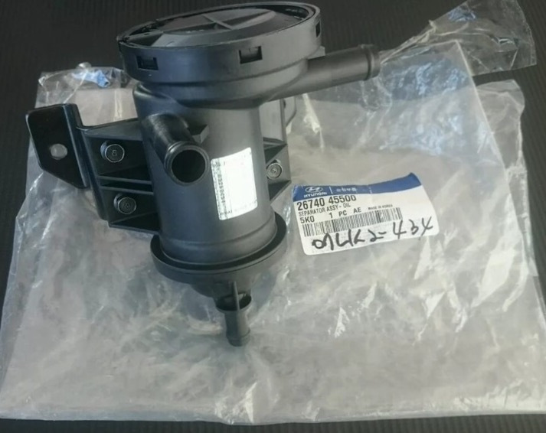
Для предотвращения турбулентности картерных газов после центробежного маслоотделителя применяется выходной успокоитель лабиринтного типа. В нем происходит окончательное отделение масла от газов.

Slide 27
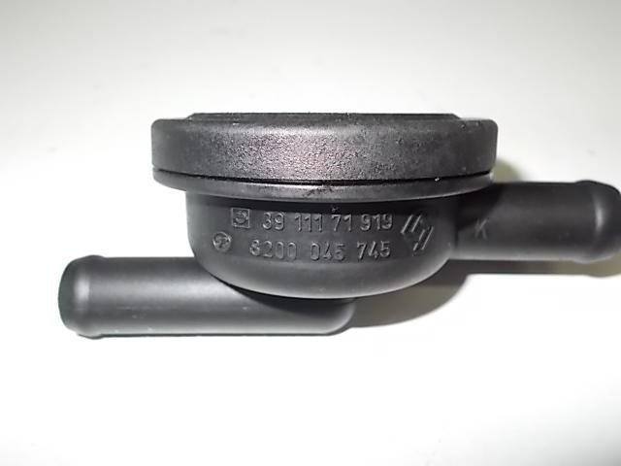
Клапан вентиляции картера служит для регулирования давления поступающих во впускной коллектор картерных газов. При незначительном разряжении клапан открыт. При значительном разряжении во впускном канале клапан закрывается.

Slide 28
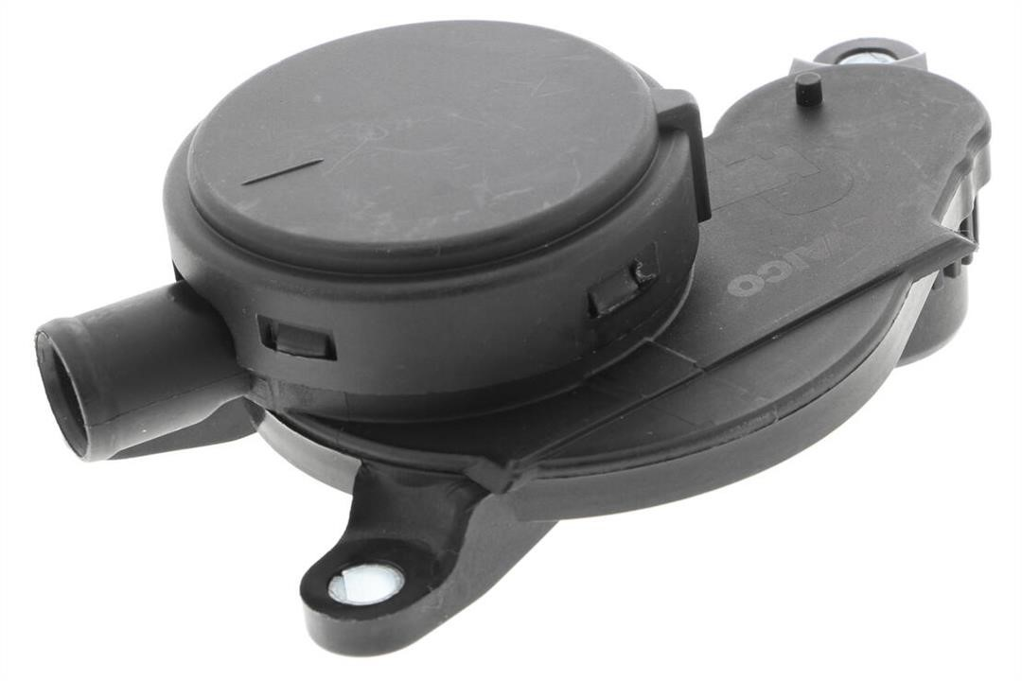
Работа системы вентиляции картера основана на использовании разряжения, возникающего во впускном коллекторе двигателя. Посредством разряжения газы выводятся из картера. В маслоотделителе картерные газы очищаются от масла. После чего, газы по патрубкам направляются во впускной коллектор, где смешиваются с воздухом и сжигаются в камерах сгорания.

Slide 29
В настоящее время на автотранспорте применяется два типа систем отопления: автономные и с использованием теплоты охлаждающейся жидкости двигателя внутреннего сгорания. В легковых автомобилях наибольшее распространение получили системы второго типа. Они ограничиваются в качестве источника теплоты двигателем внутреннего сгорания, что обеспечивает их малую стоимость и простоту конструкций. Принципиальным недостатком этих систем отопления является то, что они могут эксплуатироваться только при работающем ДВС.

Slide 30
В грузовиках и автобусах широко используются системы автономного отопления. Основой этих систем являются жидкостные или воздушные подогреватели, работающие на дизельном топливе, реже на бензине. Такие подогреватели могут также использоваться для предпускового прогрева ДВС в холодное время года. Существенным преимуществом автономных отопителей является то, что они работают независимо от двигателя. Это, несомненно, удобно при длительных стоянках, особенно зимой. При движении автомобиля подогреватель, как правило, отключается, и для отопления используется теплота охлаждающей жидкости ДВС, то есть система первого типа преобразуется в систему второго типа.

Slide 31
Спасибо за внимание

